Slide 1
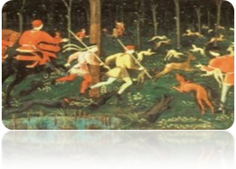
Dipartimento di Scienze Politiche e Sociali | Laboratorio di Filosofia e Politica dell’Immagine
12° ciclo di seminari su SOCIETA', POLITICA e CINEMA
1 marzo 2018 16h00-19h00 | Introduzione al ciclo di seminari su "AVATAR, visione di mondi". Teresa Tonchia, Università di Trieste Avatar, James Cameron 2009
8 marzo 2018 16h00-18h00 | L' annientamento dell'identità e la necessità della memoria Alessandra Arzon, Università di Trieste
15 marzo 2018 16h00-18h00 | Struttura, potere e conflitto nei mondi tra natura e tecnologia. Marco Caruso, Università di Trieste
22 marzo 2018 16h00-19h00 | Osservazioni conclusive Vedere l'invisibile. Empatia e conoscenza in Avatar - Irene Candelieri, Laboratorio di Filosofia e Politica dell’Immagine Pandora: re-visione del vivere in un altro mondo – Teresa Tonchia, Università di Trieste
Referente per il ciclo di seminari
prof.ssa Teresa Tonchia
(teresa.tonchia@dispes.units.it/tonchiat@gmail.com)
I seminari si terranno nella Sala Atti Francesco Cacciaguerra del Dipartimento di Scienze Politiche e Sociali (I piano, ala destra, Ed. Centrale)
La partecipazione è aperta a tutti e dà accesso alla richiesta di crediti formativi

